Slide 1









고등학교
의사소통
우리가 함께 만드는 언어 청정학급

Slide 2

활동 목표
학급 내 의사소통 문화를 성찰해보고 바람직한 방향으로 발전시켜 이를 실천할 수 있다.
활동 순서
수업 열기
활동하기
실천하기
언어 습관이 의사소통 문화에 주는 영향 알아보기
바람직한 의사소통이란?
우리가 함께 만드는
언어 청정학급
Notes:
학급공동체 안에서 발생하는 문제에 대해 문제 의식을 갖게 할 수 있는 담화관습 외 다른 주제 및 내용을 학습 대상에 맞게 변경하거나 대체가 가능합니다.
- 수업 열기에 제시된 동영상 외 다양항 상황(드라마, 영화, 예능, 학교생활 등)을 제시하여 학생들의 수업에 대한 흥미도을 높이고 공감을 이끌어 낼 수 있습니다.
• 수업 전개 시 잘못된 표현과 부정적 언어사용(욕설, 폭언 등)을 학생들이 학습 할 수 있음을 경계하고 이를 주의하여 수업을 진행해야 합니다.
• 모둠별로 발표한 ‘언어청정 학급 만들기‘ 결과물을 교실이나 복도에 게재하여 일상생활 속에서 실천 할 수 있도록 독려합니다.
• 규범으로서가 아닌 문화로서의 정착의 중요성을 강조하여 학생들 스스로 문화를 만들고 이를 실천하는 노력의 필요성을 강조합니다.
•학교폭력예방을 위한 긍정적 학급문화로서의 정착 및 개선을 위하여 지속적인 관찰을 필요로 합니다.

Slide 3

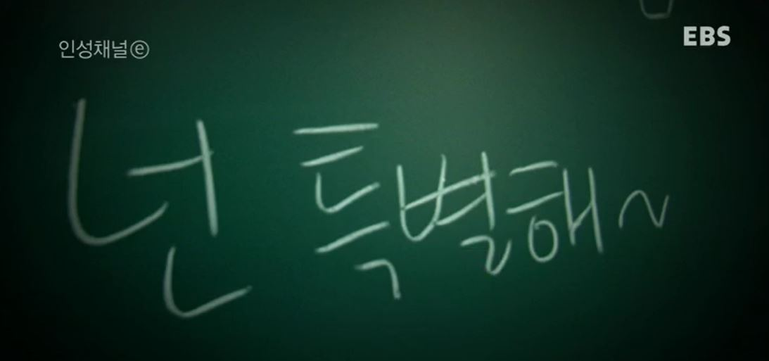
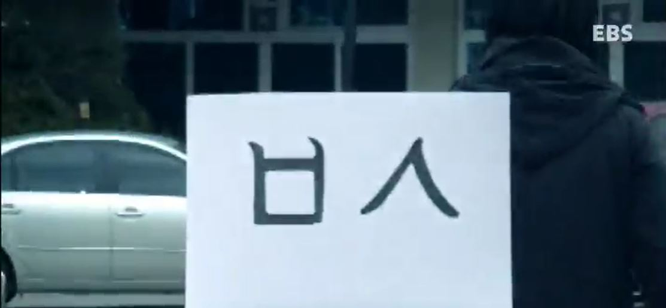
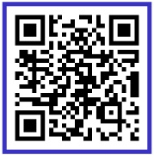
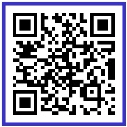
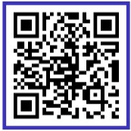
수업 열기
▶ 언어 습관이 의사소통 문화에 주는 영향 알아보기
욕의 반격
내가 몰랐던 것
ㅂㅅ
EBS 지식채널e(2013.12.11). 욕의반격.
https://url.kr/zdm3r1. 2022.12.19. 검색
EBS 인성채널e(2014.11.13). 안녕! 우리말 2부 내가 몰랐던 것.
https://url.kr/rzwe6l. 2022.12.19. 검색
EBS 인성채널e(2014.11.19). 안녕! 우리말 3부 ㅂ ㅅ. https://url.kr/4vxiyh.. 2022.12.19. 검색
Notes:
QR코드를 통해 영상을 볼 수 있습니다.

Slide 4
활동하기
▶ 바람직한 의사소통이란?
우리말의 언어 습관 알아보기

Slide 5
활동하기
▶ 바람직한 의사소통이란?
날카로운 언어, 순화된 언어로 바꾸기

Slide 6
활동하기
▶ 바람직한 의사소통이란?
바람직한 의사소통 문화를
만들 수 있는 약속 만들고 정하기

Slide 7


실천하기
▶ 우리가 함께 만드는 언어 청정학급
우리의 약속 발표하고 실천의 다짐하기
언어 지킴이
욕설 음소거
Notes:
해당 차시 운영 시 교사가 학생에게 구두로 설명하는 내용을 본 슬라이드노트에 작성
출처 표기
한국청소년정책연구원 학교폭력예방교육지원센터(2021). 2015 개정교육과정에 따른 학교폭력예방 어울림교과연계프로그램 국어(고등학교용).
세종 : 한국청소년정책연구원 학교폭력예방교육지원센터. 의사소통 3차시

Slide 8


Answer
질의응답
Question
Thank you
감/사/합/니/다

